Slide 1
第四章 树

Slide 2
4.1 项目指引

Slide 3
查找与排序问题
张老师最近对数据分析与处理的研究非常感兴趣，并申请了一个数据分析相关的项目。在张老师的研究项目中，需要经常查找特定值的数据。张老师为了解决这个问题，他将数据用快速排序方法进行排序，然后用二分查找方法在有序的顺序表上查找需要的数据，这个问题似乎完美地解决了。但随着项目的开展，需求方提出了一些新的需求，他们需要经常增加数据以满足业务的需要。这时张老师需要对数据重新排序，张老师发现随着数据的增长，排序的速度越来越慢，要利用连续的存储单元进行快速排序也显得极为困难，为何解决数据量不断增加时的排序与查找问题。张老师广发英雄帖寻求帮助，。这时，一个19岁的大一本科生想到了一个方法，和张老师交流后，张老师对他提出的方法甚是满意，这位本科生提出的是什么方法呢？你能想到吗？

Slide 4
压缩编码问题
两个研究单位之间经常有重要的文件和数据需要传递。在传递过程中，双方一方面需要对数据进行压缩以节省传输带宽，另一方面需要保证数据的安全。为了达到这个要求，这两个单位之间约定了一种只有双方知道的0/1编码和解码模式，这样即便拦截者获得了传输的编码，也无法恢复传输的数据，保证了数据传输的安全性。同时，他们的编码模式还能对数据进行很好的压缩。在传输数据时，他们只需依次向对方传输0-1比特串，就能达到安全高效的信息传输。请问，这两个单位之间是如何设计这种神秘的编码和解码方案的呢？

Slide 5
频繁模式挖掘问题
现实世界中有很多稀奇古怪的问题和很多稀奇古怪的现象，我们该怎样去回答这些问题、解释这些现象呢？比如：如高校学生在食堂吃饭的习惯，在教室周边打开水的频率，进出宿舍的门禁刷卡记录和他未来事业的发展有没有联系？如果有，是什么样的联系？？超市为什么喜欢把啤酒和尿布摆放在一起？小明自驾车在城市出行时，他目前所在位置到目的地的路线当前明明畅通无阻，他却选择了一条当前不那么畅通的另一条路线，为什么？如何判断两个电话号码是同一个人拥有（假设两个号码都经常使用）的？在大数据时代，要回答或解决这些问题将变得可行，你能想到一个好的解决方案吗？

Slide 6
4.2 基础知识

Slide 7
线性结构
树型结构
第一个数据元素
(无前驱)
根结点
(无前驱)
最后一个数据元素
(无后继)
多个叶子结点
(无后继)
其它数据元素
(一个前驱、一个后继)
其它数据元素
(一个前驱、多个后继)
Notes:
线性结构与树形结构的根本区别

Slide 8
人机对弈
……..
……..
…...
…...
…...
…...

Slide 9















家谱
( binary tree )
嫡系亲属

Slide 10
4.2.1 二叉树与树的基本概念
二叉树的递归定义：二叉树或为空树，或是由一个根结点加上两棵分别称为左子树和右子树的、互不交的二叉树组成。
根结点
A
右子树
B
E
C
F
G
D
左子树
H
K

Slide 11
二叉树的特点：
⑴ 每个结点最多只有两棵子树，即不存结点度大于2的结点；
⑵ 子树有左右之分，不能颠倒。
1
1
1
2
3
3
2
2
3
4
4
4

Slide 12
讨 论
二叉树和度为2的树有什么区别?

Slide 13
二叉树的五种基本形态：
空树
只含根结点
N
左右子树均不为空树
右子树为空树
左子树为空树
N
N
N
L
R
L
R

Slide 14
  基本概念
Notes:
结点的度——结点所拥有的子树的个数
叶子——度为0的结点
孩子——结点子树的根
双亲——孩子结点的上层结点
子孙——以某结点为根的子树中的任一结点
祖先——从根到该结点所经分支上的所有结点
结点的层次——从根结点起，根为第一层，它的孩子为第二层 ，孩子的孩子为第三层，……，
兄弟 ——同一双亲的孩子互为兄弟
堂兄弟——其双亲在同一层的结点互为堂兄弟
二叉树的度——二叉树中最大的结点度数
二叉树的深度——二叉树中结点的最大层次数

Slide 15
满二叉树
满二叉树:深度为k，且有2^{k}-1个结点的二叉树。
特点：（1）每一层上结点数都达到最大
（2）度为1的结点数n₁=0
结点层序编号方法：从根结点起,
从上到下逐层（层内从左到右）
对二叉树的结点进行连续编号。
所有分支结点都存在左右子树，且所有叶子结点都在同一层上
k=3
n=2³-1=7
1
2
3
4
5
6
7
满二叉树

Slide 16
完全二叉树
完全二叉树:深度为k，结点数为n的二叉树，当且仅当每个结点的编号都与相同深度的满二叉树中从1到n的结点一一对应时，称为完全二叉树。
k=3
n=2³-1=7
1
1
2
3
2
3
4
5
6
7
4
5
满二叉树
完全二叉树

Slide 17
两类特殊的二叉树：
1
a
2
3
b
c
4
5
6
7
d
e
f
g
8
9
10
11
12
13
14
15
h
i
j
Notes:
满二叉树：指的是深度为k且含有2^{k}-1个结点的二叉树。满二叉树中所有分支结点都存在左子树和右子树，并且所有叶子结点都在同一层上。
完全二叉树：树中所含的 n 个结点和满二叉树中编号为 1 至 n 的结点一一对应。

Slide 18
讨 论
满二叉树是否也是完全二叉树?
完全二叉树是否也是满二叉树?

Slide 19
Question:
如何判断一棵树是否完全二叉树？

Slide 20
图示2
1
1
LH₂=0
RH₂=1
LH₁=3
RH₁=1
LH₁ -RH₁=2
2
3
2
3
4
4
5
6
LH₂-RH₂=0-1=-1
非完全二叉树 非完全二叉树
完全二叉树的任意节点
左子树的高度-右子树的高度=0或者1

Slide 21
树和森林
树和森林的定义
  1. 树的定义
Notes:
树是具有相同特性的数据元素的集合。
当数据元素个数为0，则称为空树 。否则:
(1) 在树中存在唯一的称为根的数据元素；
(2) 当数据元素个数>1时，其余结点可分为m (m>0)个互不相交的有限集T1, T2, …, Tm，每个集合又是一棵树，并称树 Ti是根的子树。
树的特点
树的根结点没有双亲，除根结点以外，其他每个结点都有且仅有一个双亲
树中所有结点有零个或多个孩子结点
树是一种一对多的层次结构

Slide 22
2.森林定义
F
root
A
B
C
D
E
F
G
H
I
J
K
L
M
Notes:
森林是m（m≥0）棵互不相交的树的集合

Slide 23
A
表示方法:
B
C
D
E
F
G
H
I
J
K
L
M
A( B(E, F(K, L)), C(G), D(H, I, J(M)) )
树根
T₁
T₂
T₃

Slide 24
4.2.2 二叉树的基本性质
性质 1 ：在二叉树的第 i 层上至多有2^{i-1} 个结点。 (i≥1)
每层的最大结点个数是确定的。
Notes:
用归纳法证明：
i = 1 层时，只有一个根结点：
2^{i-1} = 2⁰ = 1；
假设对所有的 j，1≤ j < i，命题成立；
二叉树上每个结点至多有两棵子树，
则第 i 层的结点数 = 2^{i-2}× 2 = 2^{i-1} 。

Slide 25
root
2⁰
左孩子
右孩子
2¹
左子树
右子树
2²
……

Slide 26
性质 2 ：深度为 k 的二叉树上至多含 2^{k}-1 个结点（k≥1）。
深度一定，二叉树的最大结点数也是确定的。
Notes:
基于性质1，深度为 k 的二叉树上的结点数至多为：
2⁰+2¹+ ⋅ ⋅ ⋅ ⋅ ⋅ ⋅ +2^{k-1} = 2^{k}-1

Slide 27
讨 论
二叉树的叶子数和度为2的结点数之间有关系吗?

Slide 28
  性质3：叶结点与双分支结点的关系
  对任何一棵二叉树T，设叶子结点数为n₀，度为2的结点数为n₂，那么，n₀=n₂+1。
Notes:
假设度为1的结点数为n₁，二叉树总结点数为n，那么：
n=n₀+n₁+n₂
孩子结点个数=n-1
孩子结点个数=n₁+2n₂
n=孩子结点个数+1=n₁+2n₂+1=n₀+n₁+n₂，
化简得：
n₀=n₂+1

Slide 29
证明：
∵ 二叉树中全部结点数n＝n₀+n₁+n₂(叶子数＋1度结点数＋2度结点数)
又∵二叉树中全部结点数n＝B+1 ( 总分支数＋根结点 )
（除根结点外，每个结点必有一个直接前趋，即一个分支）
而 总分支数B= n₁+2n₂ (1度结点必有1个直接后继，2度结点必有2个)
三式联立可得： n₀+n₁+n₂= n₁+2n₂ +1, 即n₀=n₂+1
实际意义：叶子数＝2度结点数＋1
A
B
C
D
E
F
G
H
I
J

Slide 30
  性质4：
  具有n个结点的完全二叉树的深度为⎣log₂n⎦+1
Notes:
证明：深度为k的完全二叉树最少有2^{k-1}个结点，最多有2^{k}-1个结点，因此，结点数n满足2^{k-1}≤n<2^{k}，两边取对数得：
k-1≤log₂n<k，即：k≤log₂n+1<k+1
k=⎣log₂n⎦+1

Slide 31
证明：根据性质2，深度为k的二叉树最多只有2^{k}-1个结点，且完全二叉树的定义是与同深度的满二叉树前面编号相同，即它的总结点数n位于k层和k-1层满二叉树容量之间，即 2^{k-1}-1<n≤2^{k}-1 或2^{k-1}≤n<2^{k}
三边同时取对数，于是有：k-1≤log₂n<k 因为k是整数，所以k=[log₂n]+1

Slide 32
  性质5：
  对有n个结点的完全二叉树的结点按层序编号，则对任一结点i(1≤i≤n)，有：
  如果i=1，则结点i是二叉树的根，无双亲；如果i>1，则其双亲是⎣i/2⎦
  如果2i>n，则结点i无左孩子；如果2i≤n，则其左孩子是2i
  如果2i+1>n，则结点i无右孩子；如果2i+1≤n，则其右孩子是2i+1
Notes:
证明：假设结点i在第k层，其双亲j在第k-1层第q个结点，那么j的编号为：
j=2^{k-2}-1+q
如果i是j的左孩子 ：i=2^{k-1}-1+2(q-1)+1=2^{k-1}+2q-2
如果i是j的右孩子 ： i=2^{k-1}-1+2(q-1)+2=2^{k-1}+2q-1
➔结点i的双亲j =⎣i/2⎦
若结点j有左孩子，即2j≤n，则其左孩子为2j；
若结点j有右孩子，即2j+1≤n，则其右孩子为2j+1

Slide 33
性质5证明
根据完全二叉树的结构和编号规则，在i+1的左孩子前面的两个结点是结点i的左、右孩子，由归纳假设有：结点i的左孩子为2i，右孩子为2i+1。
…...
…...
i
i+1
j
…...
i
2i
2i+1
2i+2
2i+3
i+1
…...
2i
2i+1
…...
…...
2i+2
2i+3
i与 i+1同层
i与 i+1不同层

Slide 34
489
Q3: 设一棵完全二叉树具有1000个结点，则它有 个叶子结点，有 个度为2的结点，有 个结点只有非空左子树，有 个结点只有非空右子树。
488
1
0
A3：易求出总层数和末层叶子数。总层数k=⎣log₂n⎦＋1 =10;
且前9层总结点数为2⁹-1=511 (完全二叉树的前k-1层肯定是满的)
所以末层叶子数为1000-511=489个。
由于最后一层叶子数为489个，是奇数，说明有1个结点只有非空左子树；而完全二叉树中不可能出现非空右子树(0个)。

Slide 35
性质1-5学习的用处是什么？
空间复杂度计算
时间复杂度计算：
特殊节点计算

Slide 36
4.2.2 二叉树、树及森林的存储结构
1. 二叉树的存储结构
一、 顺序存储
二、链式存储

Slide 37
二叉树的顺序存储结构
用一组地址连续的存储单元，以层序顺序存放二叉树的数据元素，结点的相对位置蕴含着结点之间的关系。
Notes:
完全二叉树中，结点i的左孩子为2i，
右孩子为2i+1，双亲为⎣i/2⎦ ，
因此如果将完全二叉树从上到下，从左到右，从1开始连续编号，把编号为i的结点存放在线性存储单元的第i个位置，那么它的左孩子存放于2i，右孩子存放于2i+1的位置。
n个结点的完全二叉树可存放在从1到n的一片连续存储单元中

Slide 38
问：顺序存储后能否复原成唯一对应的二叉树形状？
答：若是完全/满二叉树则可以做到唯一复原。
而且有规律：下标值为i的双亲，其左孩子的下标值必为2i，其右孩子的下标值必为2i＋1（即性质5）
例如，对应[2]的两个孩子必为[4]和[5],即B的左孩子必是D,右孩子必为E。

Slide 39
  一般二叉树的顺序存储
  把一般的二叉树先补成完全二叉树，然后按照完全二叉树的顺序存储方式进行存储，而新补上去的结点只占位置，不存放结点数据。
G
H
I
J
K

Slide 40
  一般二叉树的顺序存储
缺点：①浪费空间；②插入、删除不便
例如，深度为k，且只有k个结点的右单枝树(每个非叶结点只有右孩子)
存储空间需2^{k}-1个单元，实际使用k个单元，即有2^{k}-1-k个单元被浪费。

Slide 41
链式存储结构
链用于存储关系，关系有哪些？
  至多2个孩子/1个双亲
二叉链表
  2个链分别存放左孩子和右孩子
三叉链表
  2个链分别存放左孩子和右孩子，1个指向双亲
线索链表
  用空链域存放指向前驱或后继

Slide 42
二叉树的链式存储
1)二叉链表
2)三叉链表

Slide 43
root
1） 二叉链表
结点结构:
lchild data rchild
A
∧
∧
B
D
∧
∧
∧
C
E
typedef struct BiTreeNode{
Datatype data;
struct BiTreeNode *lchild, rchild;
}BiTreeNode, *BiTree;
∧
∧
F

Slide 44
2）三叉链表
结点结构:
parent lchild data rchild
root
typedef struct BiTreeNode{
Datatype data;
struct BiTreeNode *lchild, *rchild, *parent;
}BiTreeNode, *BiTree;
∧
A
∧
∧
B
D
∧
∧
∧
C
E
∧
∧
F

Slide 45
讨论：从二叉树的存储能否推广到树的存储？

Slide 46
2.树和森林的存储结构
1) 树的双亲表示法
#define MAX_TREE_SIZE 100
typedef struct PTNode{
DataType data;
int parent;
} PTNode;
typedef struct PTree{
PTNode nodes[MAX_TREE_SIZE];
int r, n;
} PTree;

Slide 47
2)树的孩子表示法
  typedef struct CTNode{
  int child;
  struct CTNode *next;
  }CTNode;
  typedef struct CTBox{
  DataType data;
  CTNode *firstchild;
  }CTBox;
  typedef struct CTree{
  CTBox nodes[MAX_TREE_SIZE];
  int n,r;
  } CTree;

Slide 48
3)树的双亲孩子表示法
0
0
0
Notes:
将双亲表示法和孩子表示法二者结合起来，查找孩子和双亲都很方便

Slide 49
4)树的孩子兄弟表示法
结点结构描述如下：
    typedef struct CSNode{
    DataType data;
    struct CSNode *firstchild, *nextsibling;
    } CSNode;
Notes:
又称二叉树表示法或二叉链表表示法。即以二叉链表作为树的存储结构，链表中的两个链域firstchild和nextsibling分别指向此结点的第一个孩子结点和下一个兄弟结点。

Slide 51
  5) 森林的存储结构
    双亲表示法
    孩子表示法
    孩子兄弟表示法

Slide 52
4.2.4 二叉树、树及深林的基本操作
1. 二叉树的遍历
  问题的提出
  顺着某一条搜索路径巡访二叉树中的结点，使得每个结点均被访问一次，而且仅被访问一次。
  常见的遍历方式有：
    递归遍历
    层次遍历
    非递归遍历
Notes:
“遍历”是任何类型均有的操作，对线性结构而言，只有一条搜索路径(因为每个结点均只有一个后继)，故不需要另加讨论。而二叉树是非线性结构，每个结点有两个后继，则存在如何遍历即按什么样的搜索路径遍历的问题
访问是一种抽象操作，是对结点的某种处理。
例如可以是求结点的度、或层次、打印结点的信息，或做其他任何工作。一次遍历后，使树中结点的非线性排列，按访问的先后顺序变为某种线性排列。

Slide 53
遍历规则
先序遍历：先访问根结点,然后分别先序遍历左子树、右子树
中序遍历：先中序遍历左子树，然后访问根结点，最后中序遍历右子树
后序遍历：先后序遍历左、右子树，然后访问根结点
层次遍历：从上到下、从左到右访问各结点
D
L
R
LDR、LRD、DLR
RDL、RLD、DRL
约定先左后右

Slide 54
先序遍历算法：
若二叉树非空，则，
（1）访问根结点；
（2）先序遍历左子树；
（3）先序遍历右子树。

Slide 55
  二叉树的递归遍历 | 先序遍历DLR
D L R
A
A
D L R
D L R
B
C
B
>
C
>
>
D L R
D
D
>
>
先序遍历序列：A B D C

Slide 56
中序遍历算法：
若二叉树非空，则，
（1）中序遍历左子树；
（2）访问根结点；
（3）中序遍历右子树。

Slide 57
  二叉树的递归遍历 | 中序遍历DLR
L D R
A
A
L D R
L D R
B
C
D
>
B
>
C
>
L D R
中序遍历序列：B D A C
>
D
>

Slide 58
后序遍历算法：
若二叉树非空，则，
（1）后序遍历左子树；
（2）后序遍历右子树；
（3）访问根结点。

Slide 59
  二叉树的递归遍历 | 后序遍历DLR
L R D
A
A
L R D
L R D
B
C
D
>
B
>
>
C
L R D
后序遍历序列： D B C A
>
>
D

Slide 60
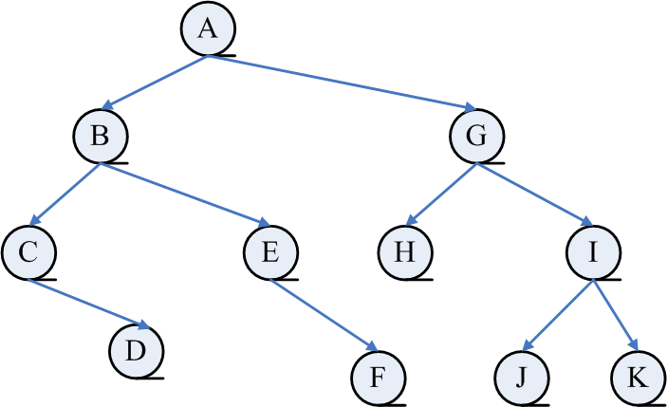
讨课堂练习
先序遍历结果：ABCDEFGHIJK
中序遍历结果：CDBEFAHGJIK
后序遍历结果：DCFEBHJKIGA

Slide 61
回顾：二叉链表的存储表示
typedef struct BiTNode {
ElemType data;
struct BiTNode *lchild,*rchild;
//左右孩子指针
}BiTNode, *BiTree;
//基本操作的函数原型说明(部分)

Slide 62
A
A
void preorder(BiTree T){
if(T!=NULL){
printf("%d\t",T->data);
preorder(T->lchild);
preorder(T->rchild);
}
}
先序遍历算法
B
B
C
左是空返回
C
左是空返回
>
右是空返回
T
D
D
返回
左是空返回
T
B
T
右是空返回
D
T
A
printf(B);
T
>
主程序
printf(D);
printf(A);
pre(T L);
pre(T L);
返回
pre(T L);
pre(T R);
Pre( T )
pre(T R);
T
>
pre(T R);
T
C
返回
T
>
printf(C);
pre(T L);
返回
先序序列：A B D C
pre(T R);
T
>
返回

Slide 63
void preorder(BiTree bt){
if(bt!=NULL){
printf("%d\t",bt->data);
preorder(bt->lchild);
preorder(bt->rchild);
}
}
void inorder(BiTree bt){
if(bt!=NULL){
inorder(bt->lchild);
printf("%d\t",bt->data);
inorder(bt->rchild);
}
}
void postorder(BiTree bt){
if(bt!=NULL){
postorder(bt->lchild);
postorder(bt->rchild);
printf("%d\t",bt->data);
}
}

Slide 64
对遍历的分析：
1. 从前面的三种遍历算法可以知道：如果将print语句抹去，从递归的角度看，这三种算法是完全相同的，或者说这三种遍历算法的访问路径是相同的，只是访问结点的时机不同。
A
从虚线的出发点到终点的路径
上，每个结点经过3次。
第1次经过时访问＝先序遍历
第2次经过时访问＝中序遍历
第3次经过时访问＝后序遍历
B
C
D
E
2. 二叉树遍历的时间效率和空间效率
时间效率:O(n) //每个结点只访问一次
空间效率:O(n) //栈占用的最大辅助空间
（精确值：树深为k的递归遍历需要k+1个辅助单元！）
F
G
先序：ABDEFGC； 中序：DBFEGAC；后序：DFGEBCA

Slide 65
思考
如何采用非递归方法实现遍历?
  栈
请写出先序，中序，后序遍历的非递归算法

Slide 66
  二叉树的非递归遍历
    例子：中序遍历非递归算法
p
p=NULL
p
A
p
B
p
P->C
P->G
C
D
P->E
p
P->D
p=NULL
P->B
P->F
E
F
P->A
p
G
请写出中序非递归遍历算法！
p
访问序列：
E
G
D
F
A
B
C
66

Slide 67
中序遍历二叉树的非递归算法
初始化栈，将根节点入栈
如果栈空则结束（空树或者所有节点处理完），否则进入下一步
P指向栈顶元素，如果p不空，则左孩子入栈，直到左孩子为空（已经没有左孩子了）；
如果栈不空则出栈（最左节点），输出该节点，再将其右孩子入栈，以该节点为本子树的根，转step２继续。

Slide 68
中序遍历二叉树的非递归算法1
Status InOrderTraverse(BiTree T,Status(*Visit)(TElemType e)){
//中序遍历二叉树T的非递归算法,对每个数据元素调用函数Visit
InitStack(S); Push(S,T); //根指针进栈
while(!StackEmpty(S)){
while (GetTop(S,p)&&p->lchild) Push(S,p->lchild);//向左走到尽头
Pop(S,p);
if(!Visit(p->data)) return ERROR;
Push(S,p->rchild);
}//while
return OK;
}//InOrderTraverse

Slide 69
中序遍历二叉树的非递归算法2
Status InOrderTraverse(BiTree T,Status(*Visit)(TElemType e)){
//中序遍历二叉树T的非递归算法,对每个数据元素调用函数Visit
InitStack(S); p=T;
while( p || !StackEmpty(S)){
if (p) {Push(S,p); p=p->lchild);}//根指针进栈,遍历左子树
else{ //根指针退栈,访问根结点,遍历右子树
Pop(S,p); if(!Visit(p->data)) return ERROR;
p=p->rchild;
}//else
}//while
return OK;
}//InOrderTraverse

Slide 70
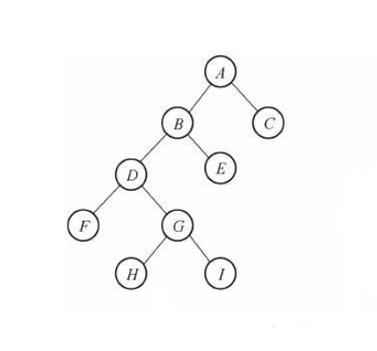
  二叉树的层次遍历
初始化队列，根节点入队列
如果队列不空，则出队列并访问该节点；该节点左孩子入队列，右孩子入队列；如果队列为空，则层次遍历结束
Notes:
二叉树的层次遍历是指从二叉树的根结点开始，从上到下逐层遍历，同一层中从左到右访问二叉树的结点。
首先将根结点入队，然后从对头取一个元素，每取一个元素，执行如下3个动作：
1. 访问该元素所指结点；
2. 如果该元素所指结点有左孩子，则左孩子指针入队
3. 如果该元素所指结点有右孩子，则右孩子指针入队

Slide 71
4.1.4 二叉树遍历算法的应用举例
1、数学表达式的计算机表示和解释
2、建立二叉树(先序和中序)
课堂讨论
3、统计二叉树中叶子结点的个数(先序遍历)
4、求二叉树的深度(后序遍历)

Slide 72
1、数学表达式的计算机表示和解释
前缀表达式就是不含括号的算术表达式，而且它是将运算符写在前面，操作数写在后面的表达式，为纪念其发明者波兰数学家Jan Lukasiewicz也称为“波兰式”。例如，- 1 + 2 3，它等价于1-(2+3)
中缀表达式（或中缀记法）是一个通用的算术或逻辑公式表示方法， 操作符是以中缀形式处于操作数的中间（例：3 + 4），中缀表达式是人们常用的算术表示方法
后缀表达式不包含括号，运算符放在两个运算对象的后面，所有的计算按运算符出现的顺序，严格从左向右进行（不再考虑运算符的优先规则，如：(2 + 1) * 3 ， 即2 1 + 3 *

Slide 73
表达式
中序遍历
〖Example〗中缀表达式: a + b ∗ c − d / e
前缀表达式: − + a ∗ b c / d e
后缀表达式: a b c ∗ + d e / −
先序遍历
后序遍历
操作数
操作符

Slide 74
表达式树
算术表达式可以表示为一棵二叉树，如:
(4-2)*(10+(4+6)/2)+2 ---- 中缀表达
对这棵树中序遍历可
得到结果
+
*
2
-
+
10
/
4
2
+
2
4
6

Slide 75
问题
设计如何利用表达式树计算由四则运算组成的表达式？
(4-2)*(10+(4+6)/2)+2
+
*
2
-
+
10
/
4
2
+
2
4
6

Slide 76
树的构建过程
3*4+5*7*9+8 构建左节点3
3
*4+5*7*9+8 构建根节点*
*
3
4+5*7*9+8 构建右节点4
*
3
4
+5*7*9+8 构建根节点+，原树作为左子树
+
*
5*7*9+8 构建右节点5
3
4
+
*
5
3
4

Slide 77
+
*
5
*7*9+8 下移到右节点，构建根节点*，原来的右节点作为它的左节点
3
4
+
*
*
3
4
5
+
7*9+8 构建右节点7
*
*
3
4
5
7
*9+8 创建根*，原树作为左子树
+
*
*
3
4
*
5
7

Slide 78
+
9+8 9作为右子树
*
*
3
4
*
9
5
7
+8 上移到根。创建根+，原树作为左子树
+
+
*
*
+
8 8作为左节点
3
4
*
9
+
8
5
7
*
*
3
4
*
9
5
7

Slide 79
构建过程总结
顺序扫描中缀表达式
当扫描到的是运算数：先检查当前的表达式树是否存在。如果不存在，则表示扫描到的是第一个运算数，将它作为树根。如果树存在，则将此运算数作为前一运算符的右孩子。
如果扫描到的是+或-：将它作为根结点，原来的树作为它的左子树。
如果扫描到的是*或/：则与根结点比较。如果根结点也是*或/，则根结点应该先执行，于是将当前运算符作为根结点，原来的树作为左子树。如果根结点是+或-，则当前运算符应该先运算，于是将它作为右子树的根，原来的右子树作为它的左子树。
在遇到运算数时，如何知道它前面的运算符是谁？这只需要判别根结点有没有右孩子。如果没有右孩子，则运算数是根结点的右运算数，否则就是根结点右孩子的右运算数。

Slide 80
构建过程（括号的处理）
(4+5)*(8+9)+10 遇到括号，将括号内的子表达式构建一棵子树
作为整个表达式的一个运算数
+
4
5
*
*(8+9)+10 *作为根节点，括号内的子树作为左子树
+
4
5
(8+9)+10括号内的子表达式构建一棵子树作为整棵树的右子树
*
+
+
4
5
8
9
+
+10 +作为根节点，原树作为左子树，10作为右子树
*
10
+
+
4
5
8
9

Slide 81
    思 考：
    1、仅知道二叉树的先序序列能否唯一确定一颗二叉树？
    2、知道同一颗树的两种不同序列能否唯一的确定一颗二叉树?例如先序和中序、先序和后序、后序和中序、层次和中序……

Slide 82
  1. 由先序和中序遍历序列建立二叉树
根
左子树
右子树
二叉树的先序序列
二叉树的中序序列
左子树
根
右子树

Slide 83
a b c d e f g
a
b
c
d
e
f
g
先序序列中序序列
例如:
d
a
e
g
f
c b d a e g f
c
b
a
b
e
^
c
d
f
^
^
^
^
^
g
^
^

Slide 84
  再思考：二叉树顺序存储结构
  利用以上过程是否可以构建顺序存储结构存储二叉树？
空间复杂度O（2n）
Notes:
空树：叶子=0
左右子树为空：叶子=1
其它 ：叶子=左子树叶子+右子树叶子

Slide 85
  2、二叉树中叶结点统计
  先序(中序或后序)遍历二叉树，在遍历过程中查找叶结点，将算法中“访问结点”的操作改为：判叶结点。
Notes:
空树：叶子=0
左右子树为空：叶子=1
其它 ：叶子=左子树叶子+右子树叶子

Slide 86
  3. 二叉树的深度
  空树：深度=0
  左右子树为空：深度=1
  其它 ：深度=1+max(左子树深度，右子树深度）
遍 历
Notes:
首先分析二叉树的深度和它的左、右子树深度之间的关系。
从二叉树深度的定义可知，二叉树的深度应为其左、右子树深度的最大值加1。由此，需先分别求得左、右子树的深度，算法中“访问结点”的操作为：求得左、右子树深度的最大值，然后加 1 。

Slide 87
2. 树和森林的基本操作
  1）树及森林和二叉树的相互转换
Notes:
由于二叉树和树都可以用二叉链表做存储结构，因此，利用二叉链表作为媒介可导出树和二叉树的一个对应关系。也就是说，对一棵树，可找到一棵二叉树与之对应，从物理存储方式来看，存储方式是完全一样的，只是解释不同而已。

Slide 88
树及森林和二叉树的相互转换

Slide 89
  树➔二叉树
A
B
A
E
C
B
C
D
F
D
E
F
G
H
I
G
H
I
树转换成的二叉树其根结点的右子树一定为空
Notes:
加线：将兄弟结点用线相连
去线：保留双亲与最左边孩子的连线，去掉双亲和其他孩子的连线
旋转：将经过加线和去线以后的结果，进行旋转处理得到转换后的二叉树

Slide 90
  树➔二叉树
A
B
A
E
C
B
C
D
F
D
G
H
E
F
G
H
I
I
Notes:
加线：将结点和其左孩子结点的右孩子及右子孙全部加线相连
去线：去掉所有结点与右孩子的连线
旋转：将加线、去线后的结果，进行旋转处理，就得到转换后的树

Slide 91
  森林➔二叉树
A
E
G
A
B
C
D
F
H
I
B
E
A
E
J
G
G
C
F
B
H
F
H
D
C
I
I
D
J
J
Notes:
将每棵树分别转换成二叉树
将每棵树的根结点用线相连
以第一棵树根结点为二叉树的根，再以根结点为轴心，顺时针旋转，构成二叉树型结构

Slide 92
  二叉树➔森林
A
A
A
E
G
B
E
B
E
B
H
F
G
G
C
F
C
F
C
I
H
H
D
D
D
J
I
I
J
J
A
E
G
B
C
D
F
H
I
J
Notes:
去线：将二叉树中根结点与其右孩子连线，及沿右分支搜索到的所有右孩子间连线全部去掉，使之变成孤立的二叉树
还原：将孤立的二叉树还原成树

Slide 93
  2） 树的遍历
    遍历方法
      先根（序）遍历
      后根（序）遍历
      层次遍历
Notes:
树的遍历：按一定规律走遍树的各个顶点，且使每一顶点仅被访问一次，即找一个完整而有规律的走法，以得到树中所有顶点的一个线性排列
先根（序）遍历：先访问树的根结点，然后依次先根遍历根的每棵子树
后根（序）遍历：先依次后根遍历每棵子树，然后访问根结点
按层次遍历：先访问第一层上的结点，然后依次遍历第二层，……第n层的结点

Slide 94
讨 论
为什么树没有中序遍历算法?

Slide 95
2）树和森林的遍历
    树的遍历
A
B
C
D
E
F
G
H
I
J
K
L
M
N
O
先序遍历：
A
B
E
F
I
G
C
D
H
J
K
L
N
O
M
后序遍历：
E
I
F
G
B
C
J
K
N
O
L
M
H
D
A
层次遍历：
A
B
C
D
E
F
G
H
I
J
K
L
M
N
O

Slide 96
    3）森林的遍历
      先序遍历
      中序遍历
Notes:
先序遍历
访问森林中第一棵树的根结点
先序遍历第一树中根结点的子树森林
先序遍历除去第一棵树之后剩余的森林
中序遍历
中序遍历森林中第一棵树的根结点的子树森林
访问第一棵树的根结点
中序遍历除去第一棵树之后剩余的森林

Slide 97
讨 论
为什么森林没有后序遍历算法?

Slide 98
    森林的遍历
A
E
G
H
I
B
C
D
F
J
先序遍历：A B C D E F G H I J
中序遍历：B C D A F E H J I G

Slide 99
4.3 项目实战

Slide 100
1. 查找与排序问题
二叉排序树（BST）
平衡二叉树(AVL)
堆排序

Slide 101
旅游背包问题
第i个物体大小为 S_{i}, 箱子尺寸为c（maxS_{i}<c). 现在有n个物体和m个箱子。请问，我们最少需要多少个箱子来储存这些物体？

Slide 102
联机装箱问题
必须将一个物体装箱后才能够装下一个物体
脱机装箱问题
所有数据都读入才处理

Slide 103
联机算法
下限适合算法(next fit)
检查当前物体能否放入刚刚装入问题的同一个箱子，如果能够则装入，否则就开辟一个新箱子
首次适合算法(first fit)
最佳适合算法(best fit)
依次扫描箱子，把物体放入第一个能够装载物体的箱子中
T(n,m)=n,O(n,m)=max(n,m)
Notes:
假设物体大小0.2,0.5,0.4,0.7,0.1,0.3,0.8,箱子体积都是1
T1(n)=7,S1(n)=5 T1(n)=O(n) S1(n)=O(2n)=O(n)
T2(n)=14,S2(n)=4 T2(n)=O(n^2) S2(n)=O(n)
T3(n)=15 S3(n)=4 T3(n)=O(n^2) S3(n)=O(n)

Slide 104
脱机算法
首次拟合递减算法
联机算法的主要问题在于大体积问题可能后面出现！
首先根据物体大小递减排序，先处理体积大的问题再处理体积小的问题
最佳拟合递减算法

Slide 105
最佳（递减拟合）算法
假设已经放好了部分物体，现在有一个大小为 4的物体, 而余下的可用箱子空间分布为：
6,12,1,3,5,6,20,8,1. 怎样最快的找到最合适的箱子？
扫描可用箱子序列 O(n)
问题为如何快速找到合适的箱子进行装填
能否将可用箱子序列 形成一定的结构，使得能快速扫描？

Slide 106
二叉排序树（BST）
1. 定义
中序遍历序列：
23, 37, 45, 54, 65, 78, 82, 85, 87, 94
Notes:
二叉排序树或者是一棵空树；或者是具有如下特性的二叉树：
若根结点的左子树不空，则左子树上所有结点的值均小于根结点的值；
若根结点的右子树不空，则右子树上所有结点的值均大于根结点的值；
左、右子树本身也是一棵二叉排序树

Slide 107
二叉排序树（BST）
1. 定义
二叉排序树或者是一棵空树；或者是具有如下特性的二叉树：
若根结点的左子树不空，则左子树上所有结点的值均小于根结点的值；
若根结点的右子树不空，则右子树上所有结点的值均大于根结点的值；
左、右子树本身也是一棵二叉排序树。
中序遍历序列：
23, 37, 45, 54, 65, 78, 82, 85, 87, 94

Slide 108
例 如:
50
30
80
20
40
90
10
25
35
85
66
23
88
不
是二叉排序树。

Slide 109
二叉排序树
  | 查找
p
p
key=45
p
p
p
key=81
p
p
Notes:
在二叉排序树中查找关键字值为key的结点，根据二叉排序树的特点，其查找过程为：
(1) 若二叉排序树为空树，查找失败；
(2) 若二叉排序树非空， 比较key与根结点关键字值的大小，若相等，查找成功，否则：
1) 若key小于根结点的关键字值，转向(1)在根结点的左子树上继续查找；
2) 若key大于根结点的关键字值，转向(1)在根结点的右子树上继续查找。

Slide 110
☞ 查找
Position Find( ElementType X, SearchTree T )
{
if ( T == NULL )
return NULL; /* not found in an empty tree */
if ( X < T->Element ) /* if smaller than root */
return Find( X, T->Left ); /* search left subtree */
else
if ( X > T->Element ) /* if larger than root */
return Find( X, T->Right ); /* search right subtree */
else /* if X == root */
return T; /* found */
}
T( N ) = S ( N ) =
O( d ) where d is the depth of X

Slide 111
课堂讨论：用二叉排序树存储序列，如何找到最小值和最大值？
T( N ) = S ( N ) =
O( d ) where d is the depth of X

Slide 112
☞ FindMin-recursion function
Position FindMin( SearchTree T )
{
if ( T == NULL )
return NULL; /* not found in an empty tree */
else
if ( T->Left == NULL ) return T; /* found left most */
else return FindMin( T->Left ); /* keep moving to left */
}
T( N ) = O ( d )
☞ FindMax-iterative function
Position FindMax( SearchTree T )
{
if ( T != NULL )
while ( T->Right != NULL )
T = T->Right; /* keep moving to find right most */
return T; /* return NULL or the right most */
}
T( N ) = O ( d )

Slide 113
二叉排序树的插入算法
“插入”操作在查找不成功时才进行；
Notes:
若二叉排序树为空树，则新插入的结点为新的根结点；否则，新插入的结点必为一个新的叶子结点，其插入位置由查找过程得到。

Slide 114
☞ 插入
插入 80
30
① 检查 80 是否在树中
5
40
② 80 > 40, 所以必定应该是 40的右子树
2
25
35
80
插入 35
①检查35是否在树中
② 35 < 40, 所以必定应该是 40的左子树
插入 25
①检查25是否在树中
② 25 > 5,所以必定应该是 5的右子树

Slide 115
Insert(ElemType x,SearchTree T)
{
    if(T==NULL)
    {
    }
    else
    {
    }
    }
//递归结束条件：空树，则生成只有根结点的树（值为x)
    //递归插入，找不到则插入，找到则直接返回该结点地址

Slide 116
Insert(ElemType x,SearchTree T)
{
    if(T==NULL)
    {
    }
    else
    {
    }
    }
//递归结束条件：空树，则生成只有根结点的树（值为x)
    //递归插入，找不到则插入，找到则直接返回该结点地址
if(T->data==x){return T;}
else
{
}
//在T的左子树或者右子树做插入操作！

Slide 117
当二叉排序树中不存在关键字等于 e.key 的数据元素时，插入元素值为 e 的结点，并返回 TRUE; 否则，不进行插入并返回FALSE
Status Insert BST(BiTree &T, ElemType e )
{
if (!SearchBST ( T, e.key, p ))
{ }
else return FALSE;
} // Insert BST
… …

Slide 118
s = (BiTree) malloc (sizeof (BiTNode));
/*为新结点分配空间*/
s->data = e;
s->lchild = s->rchild = NULL;
if ( !p ) T = s; /* 插入 s 为新的根结点*/
else if (e.key< p->data.key)
p->lchild = s; /* 插入 *s 为 *p 的左孩子*/
else p->rchild = s; /* 插入 *s 为 *p 的右孩子*/
return TRUE; /* 插入成功*/

Slide 119
二叉排序树的删除算法
删除可分三种情况讨论：
（1）被删除的结点是叶子
（2）被删除的结点只有左子树或者只有右子树
（3）被删除的结点既有左子树，也有右子树
Notes:
和插入相反，删除在查找成功之后进行，并且要求在删除二叉排序树上某个结点之后，仍然保持二叉排序树的特性。

Slide 120
（1）被删除的结点是叶子结点
T
88
被删关键字 = 20
f
50
p
30
80
f
20
40
90
p
35
85
32
88
其双亲结点中相应指针域的值改为“空”

Slide 121
（2）被删除的结点只有左子树
或者只有右子树
T
80
被删关键字 = 40
f
f
50
p
p
30
80
20
40
90
35
85
32
88
其双亲结点的相应指针域的值改为 “指向被删除结点的左子树或右子树”。

Slide 122
（3）被删除的结点
既有左子树，
也有右子树
p
T
q
被删关键字 = 50
50
40
s
30
80
20
40
40
90
遍历
35
85
32
88
前驱结点s
被删结点p
以其前驱替代之，然后再删除该前驱结点

Slide 123
讨 论
被删除的结点既有左子树，也有右子树时,能否用被删除结点的后继结点进行替换操作?

Slide 124
算法描述如下：
Status DeleteBST (BiTree &T, KeyType key ) {
/* 若二叉排序树 T 中存在其关键字等于 key 的*/
/* 数据元素，则删除该数据元素结点，并返回*/
/*函数值 TRUE，否则返回函数值 FALSE*/
if (!T) return FALSE;
/*不存在关键字等于key的数据元素*/
else { }
} /* DeleteBST*/
… …

Slide 125
if (key==T->data.key )
/* 找到关键字等于key的数据元素*/
else if (key<T->data.key))
else
{ Delete (T); return TRUE; }
DeleteBST ( T->lchild, key );
/* 继续在左子树中进行查找*/
DeleteBST ( T->rchild, key );
/*继续在右子树中进行查找*/

Slide 126
其中删除操作过程如下所描述：
void Delete ( BiTree &p ){
/* 从二叉排序树中删除结点 p，*/
/* 并重接它的左子树或右子树*/
if (!p->rchild) { } /*只有左子树*/
else if (!p->lchild) { } /*只有右子树*/
else { } /*左右子树均有*/
} /* Delete*/
… …
… …
… …

Slide 127
/* 右子树为空树则只需重接它的左子树*/
q = p; p = p->lchild; f-> lchild=p; free(q);
(f-> rchild=p)
f
f
p
p
q
q
p
p

Slide 128
/* 左子树为空树只需重接它的右子树*/
q = p; p = p->rchild; f-> lchild=p; free(q);
(f-> rchild=p)
f
f
p
p
q
q
p
p

Slide 129
/* 左右子树均不空*/
q = p; s = p->lchild;
while (s->rchild) { q = s; s = s->rchild; }
/* s 指向被删结点p的前驱,q与s同步*/
p->data = s->data;
if (q != p ) q->rchild = s->lchild;
else q->lchild = s->lchild;
/* 重接*q的左子树*/
free(s);/*S的内容已复制到P上，即P实际上已变成S*/

Slide 130
查找性能的分析
对于一棵特定的二叉排序树，均可按照平均查找长度的定义来求它的 ASL 值，n 个关键字，由于查找顺序不同可构造出不同形态的多棵二叉排序树，其平均查找长度的值不同，甚至可能差别很大。

Slide 131
5．查找性能的分析
1
例如：由关键字序列 1，2，3，4，5构造而得的二叉排序树，
2
3
4
ASL =（1+2+3+4+5）/ 5
= 3
5
由关键字序列 3，1，2，5，4构造而得的二叉排序树，
3
1
5
ASL =（1+2+3+2+3）/ 5
= 2.2
2
4
Notes:
对于一棵特定的二叉排序树，均可按照平均查找长度的定义来求它的 ASL 值，n 个关键字，由于查找顺序不同可构造出不同形态的多棵二叉排序树，其平均查找长度的值不同，甚至可能差别很大。

Slide 132
讨 论
如何改进二叉排序树?

Slide 133
平衡二叉树定义
平衡二叉树或者是一棵空树，或者是具有下列性质的二叉树：
它的左、右子树都是平衡二叉树树，
并且左、右子树的深度之差不超过1。

Slide 134
平衡二叉树
1.何谓“平衡二叉树”？
Notes:
平衡二叉树定义（ ADEL’SON-VEL’SKII & LANDIS ）
平衡二叉树或者是一棵空树，或者是具有下列性质的二叉树：
它的左、右子树都是平衡二叉树树，
并且左、右子树的深度之差不超过1。

Slide 135
构造二叉平衡树的方法
在插入过程中，采用平衡旋转技术。
例如:依次插入的关键字为5, 4, 2, 8, 6, 9
5
4
4
4
2
5
2
6
2
8
5
8
向右旋转
一次
6
先向右旋转
再向左旋转

Slide 136
向左旋转一次
4
2
6
5
8
9
6
4
8
继续插入关键字 9
2
5
9

Slide 137
LL型
LR型
(1)一颗平衡的二叉树
(2)插入结点C后的情况
RL型
RR型
(2)插入结点C后的情况
(1)一颗平衡的二叉树

Slide 138
失衡调整旋转平衡处理
(1)单向右旋（LL）
(2)单向左旋（RR）
(3)先左后右旋转（LR）
(4)先右后左旋转（RL）
Notes:
几个图形LL，RR，LR，RL

Slide 139
LL 型
A
B
B
A_{R}
A
B_{L}
B_{L}
B_{R}
B_{R}
A_{R}
C
C

Slide 140
RR型
A
B
A_{L}
B
A
B_{R}
B_{L}
B_{R}
A_{L}
B_{L}
C
C

Slide 141
LR型
A
C
A_{R}
B
C_{R}
A
B_{L}
C_{L}
B
A_{R}
D
C
C
B_{L}
B
A
C_{L}
C_{R}
D
B_{L}
A_{R}
C_{L}
C_{R}
D

Slide 142
RL型
A
C
A_{L}
C_{L}
B
A
C_{R}
B_{R}
A_{L}
B
D
C
B_{R}
C
C_{L}
C_{R}
A
B
D
A_{L}
C_{L}
C_{R}
B_{R}
D

Slide 143
课堂练习
已知输入的关键字序列为34, 21, 4, 45, 27, 37, 20, 40,39, 42,25，建立平衡二叉排序树，请画出此平衡二叉排序树。
并画出删除34以后的二叉排序树.

Slide 144
红黑树

Slide 145




漫读红黑树

Slide 146




漫读红黑树

Slide 147




漫读红黑树

Slide 148

漫读红黑树

Slide 149
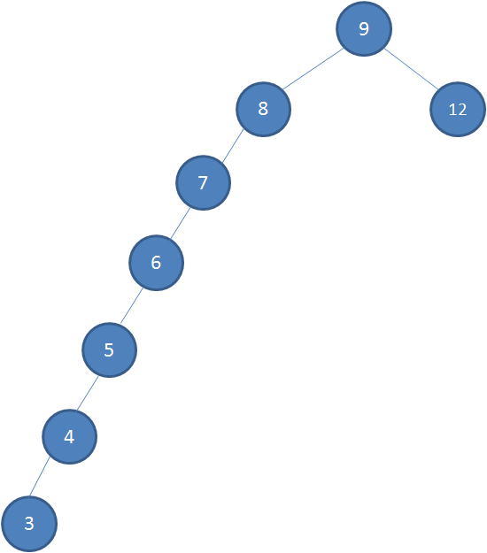
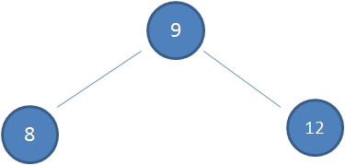
漫读红黑树
依次插入如下五个节点：7,6,5,4,3

Slide 150




漫读红黑树

Slide 151
漫读红黑树
1.节点是红色或黑色。
2.根节点是黑色。
3.每个叶子节点都是黑色的空节点（NULL节点）。
4 每个红色节点的两个子节点都是黑色。(从每个叶子到根的所有路径上不能有两个连续的红色节点)
5.从任一节点到其每个叶子的所有路径都包含相同数目的黑色节点。

Slide 152
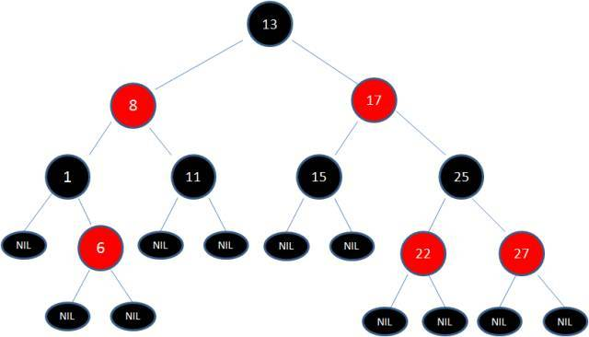
漫读红黑树

Slide 153


漫读红黑树

Slide 154
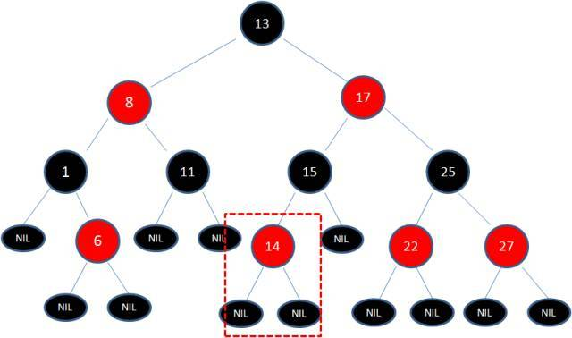
漫读红黑树
什么情况下会破坏红黑树的规则，什么情况下不会破坏规则呢？我们举两个简单的例子：
1.向原红黑树插入值为14的新节点

Slide 155
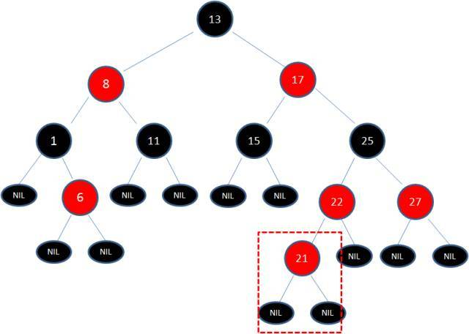
漫读红黑树
什么情况下会破坏红黑树的规则，什么情况下不会破坏规则呢？我们举两个简单的例子：
2.向原红黑树插入值为21的新节点
由于父节点22是红色节点，因此这种情况打破了红黑树的规则4（每个红色节点的两个子节点都是黑色），必须进行调整，使之重新符合红黑树的规则。

Slide 156

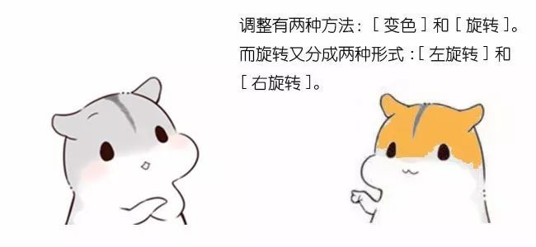
漫读红黑树

Slide 157
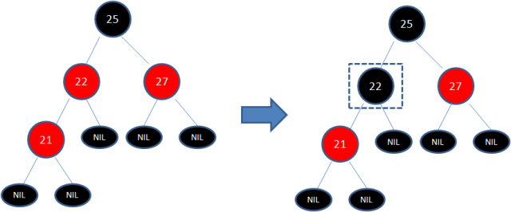
漫读红黑树
变色：
为了重新符合红黑树的规则，尝试把红色节点变为黑色，或者把黑色节点变为红色。
下图所表示的是红黑树的一部分，需要注意节点25并非根节点。因为节点21和节点22连续出现了红色，不符合规则4，所以把节点22从红色变成黑色：

Slide 158
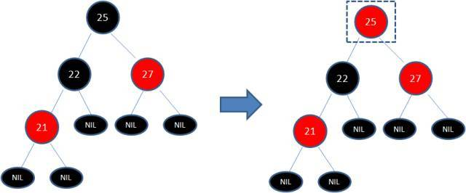
漫读红黑树
变色：
但这样并不算完，因为凭空多出的黑色节点打破了规则5，所以发生连锁反应，需要继续把节点25从黑色变成红色：

Slide 159
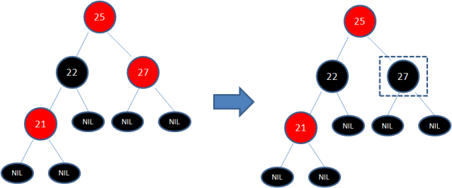
漫读红黑树
变色：
此时仍然没有结束，因为节点25和节点27又形成了两个连续的红色节点，需要继续把节点27从红色变成黑色：

Slide 160
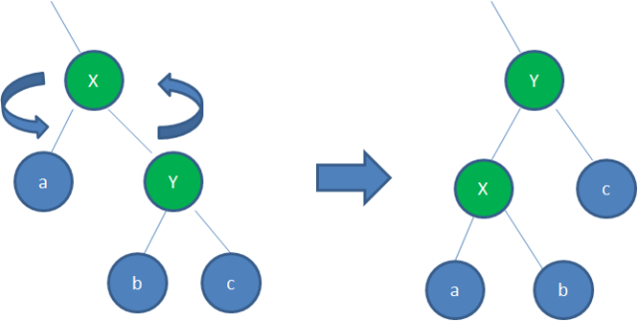
漫读红黑树
左旋转：
逆时针旋转红黑树的两个节点，使得父节点被自己的右孩子取代，而自己成为自己的左孩子。说起来很怪异，大家看下图：
图中，身为右孩子的Y取代了X的位置，而X变成了自己的左孩子。此为左旋转。

Slide 161
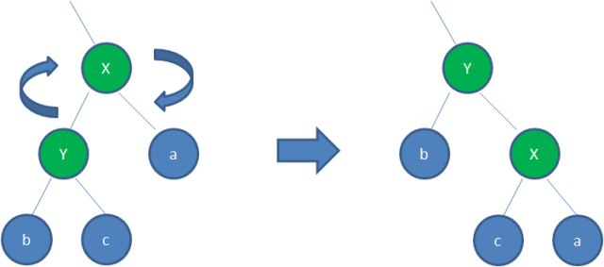
漫读红黑树
右旋转：
顺时针旋转红黑树的两个节点，使得父节点被自己的左孩子取代，而自己成为自己的右孩子。大家看下图：
图中，身为左孩子的Y取代了X的位置，而X变成了自己的右孩子。此为右旋转。

Slide 162


漫读红黑树

Slide 163
漫读红黑树
我们以刚才插入节点21的情况为例：

Slide 164
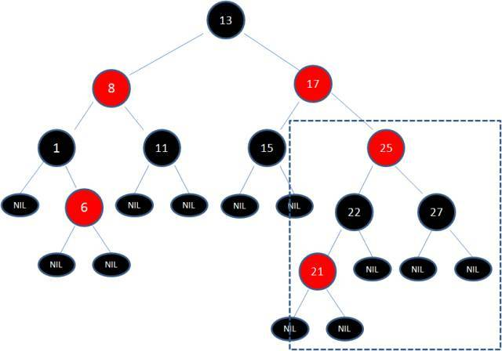
漫读红黑树
首先，我们需要做的是变色，
把节点25及其下方的节点变色：
此时节点17和节点25是连续的两个
红色节点，那么把节点17变成黑色
节点？恐怕不合适。这样一来不但
打破了规则4，而且根据规则2
（根节点是黑色），也不可能把节
点13变成红色节点。

Slide 165
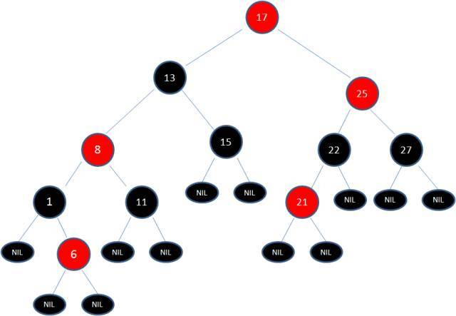
漫读红黑树
变色已无法解决问题，我们把
节点13看做X，把节点17看做Y，
像刚才的示意图那样进行左旋转：
由于根节点必须是黑色节点，
所以需要变色，变色结果如下：

Slide 166
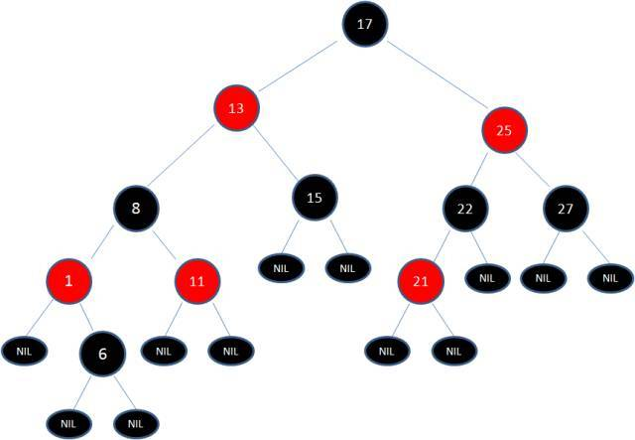
漫读红黑树
这样就结束了吗？并没有。
因为其中两条路径(17 -> 8
-> 6 -> NIL)的黑色节点个数
是4，其他路径的黑色节点个数
是3，不符合规则5。
这时候我们需要把节点13看做X，
节点8看做Y，像刚才的示意图
那样进行右旋转：

Slide 167
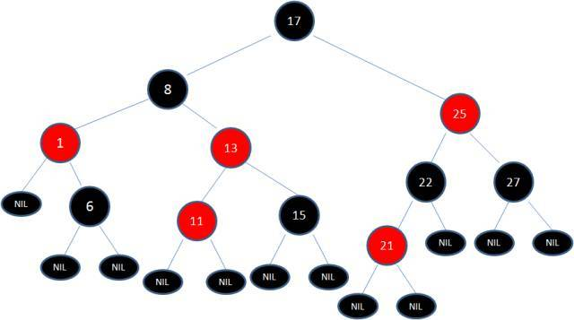
漫读红黑树
最后根据规则来进行变色：

Slide 168
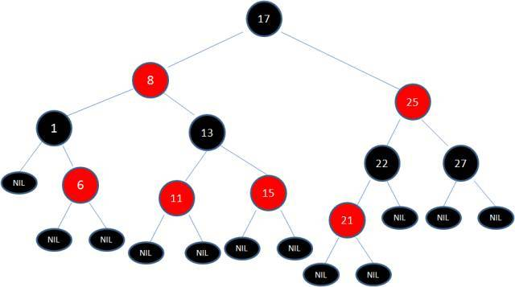
漫读红黑树
如此一来，我们的红黑树变得
重新符合规则。这一个例子的
调整过程比较复杂，经历了如
下步骤：
变色 -> 左旋转 -> 变色 -> 右旋转 -> 变色

Slide 169
漫读红黑树
具体插入删除规则请见书p170-p176页内容

Slide 170


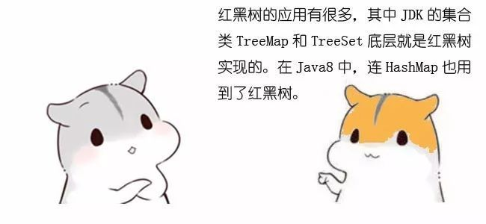

漫读红黑树

Slide 171
2-3树(自学)

Slide 172
堆排序
  堆的定义
堆是满足下列性质的数列{r₁, r₂, …，r_{n}}：
(小顶堆)
或
(大顶堆)

Slide 173
二叉堆
满足前一条件的称为最小化堆。例如:序列
{ 2,3,4,5,7,10,23,29,60 } 是最小化堆
满足后一条件的称为最大化堆。例如:序列
{ 12,7,8,4,6,5,3,1} 是最大化堆

Slide 174
则这棵二叉树满足：对任一棵子树，根结点的值大于儿子结点的值（最大化堆），或者根结点的值小于儿子结点的值（最小化堆）
2
12
3
4
7
8
5
7
10
23
4
6
5
3
29
60
1
最大化堆
最小化堆

Slide 175
二叉堆的特性
结构性：符合完全二叉树的结构
有序性：满足父节点小于子节点（最小化堆）或父节点大于子节点（最大化堆）
以下的讨论都以最小化堆为例

Slide 176
二叉堆的存储
可以采用顺序存储
二叉堆的有序性可以很容易地通过下标来反映
2
 | 2 | 3 | 4 | 5 | 7 | 10 | 23 | 29 | 60
0 | 1 | 2 | 3 | 4 | 5 | 6 | 7 | 8 | 9
3
4
5
7
10
23
29
60

Slide 177
讨 论
为什么堆适合采用顺序存储结构?

Slide 178
讨 论
思考：倒置小顶堆是否一定是大顶堆？
{12, 36, 27, 65, 40, 34, 98, 81, 73, 55, 49}
是小顶堆
{12, 36, 27, 65, 40, 14, 98, 81, 73, 55, 49}
不是堆

Slide 179
  堆排序
    思想
    ⑴ 以初始关键字序列，建立堆；
    ⑵ 输出堆顶最小元素；
    ⑶ 调整余下的元素，使其成为一个新堆；
    ⑷ 重复⑵,⑶ 次，直到n个元素输出，得到 一个有序序列.
    关键要解决⑴和⑶，即如何由一个无序序列建成一个堆?
    如何调整余下的元素成为一个新堆?

Slide 180
  堆排序
    调整
例如：设有关键字{13,38,27,49’,76,65,49,97}，按初始次序构成一棵完全二叉树，形成一个堆。
13
输出:
13
27
38
38
27
49’
76
65
49
97
Notes:
调整
⑴ 将堆顶元素和堆的最后一个元素位置交换；
⑵ 然后以当前堆顶元素和其左、右子树的根结点进行比较(此时，左、右子树均为堆)，并与值较小的结点进行交换；
⑶ 重复⑵，继续调整被交换过的子树，直到叶结点或没进行交换为止。
称这个调整过程为"筛选"。

Slide 181
enQueue（x）
enQueue操作是在堆中插入一个新元素
堆的插入通常是在具有最大序号的元素之后插入新的元素或结点。
如果新元素放入后，没有违反堆的有序性，那么操作结束。否则，让该节点向父节点移动，直到满足有序性或到达根节点。
新节点的向上移动称为向上过滤(percolate up)

Slide 182
在如下的堆中插入元素1的过程：
2
2
3
4
3
4
5
10
23
5
7
10
23
29
60
7
29
60

Slide 183
2
1
4
2
4
5
3
10
23
5
3
10
23
29
60
7
29
60
7

Slide 184
DeQueue 操作
当最小元素被删除时，在根上出现了一个空结点。堆的大小比以前小1，堆的结构性告诉我们，最后一个结点应该删掉。
如果最后一项应该放在此空结点中，就把它放进去。然而，这是不可能的。
我们必须玩与插入操作相同的游戏：把某些项放入空结点，然后移动空结点。仅有的区别在于：对DeQueue操作，空结点是往下移动。
过程：找到空结点的一个较小的子结点，如果该儿子的值小于我们要放入的项，则把该儿子放入空结点，把空结点往下推一层，重复这个动作，直到该项能被放入正确的位置，这个过程称为向下过滤（percolate down）。

Slide 185
1
2
4
2
4
5
5
3
10
23
3
10
23
29
60
7
29
60
2
2
4
3
4
5
3
10
23
5
7
10
23
29
60
29
60

Slide 186
建堆
可以看成N次连续插入，其时间应该是在O(NlogN)时间内完成。
事实上，在构造过程中，我们并不关心每个元素加入后堆的状态，我们关心的是N个元素全部加入后的最后状态，最后的状态是要保证堆的有序性。至于中间过程中的有序性是否成立并不重要。
有了这个前提后，我们能将构造堆的时间复杂度降到O（N）

Slide 187
建堆过程
利用堆的递归定义
如果函数buildHeap可以将一棵完全二叉树调整为一个堆 ，那么，只要对左子堆和右子堆递归调用buildHeap。至此，我们能保证除了根结点外，其余的地方都建立起了堆的有序性。然后对根结点调用percolateDown，以创建堆的有序性。
事实上并不一定需要递归。如果我们以逆向层次的次序对结点调用percolateDown，那么在percolateDown（i）被处理时，所有结点i的子孙都已经调用过percolateDown。
注意，不需要对叶结点执行percolateDown。因此，我们是从编号最大的非叶结点开始。

Slide 188
例如，给出的数据初值为40，20，60，15，30，25，10，35，45，50，55，构造一个最小化堆
首先，将他看成是一棵完全二叉树，然后把他调整成一个堆
40
20
60
15
30
25
10
35
45
50
55

Slide 189
40
30和15没有违反堆的有序性，接着调整60
40
20
60
20
10
15
30
25
10
15
30
25
60
35
45
50
55
35
45
50
55
40
10
调整40
调整20
15
10
15
25
20
30
25
60
20
30
40
60
35
45
50
55
35
45
50
55

Slide 190
建堆总结
自下往上调整每一个子堆
在调整每个堆时，假设除根以外，所有节点满足堆的定义
根结点的调整是一个自上往下的过程：根和他的儿子比较，是否按足堆的定义。如不满足，找一个大的儿子与他交换。但此时该儿子的子堆的有序性可能遭到破坏。再调整他的儿子、孙子…直到调整到叶结点为止。

Slide 191
void shift(DataType r[], int k, int m){
  /*假设r[k+1, …, m]满足小顶堆的性质，本算法调整r[k]使得整个序列r[k, …, m]满足小顶堆的性质*/
  i=k; j=2*i; x=r[k].key; finished=false;
  t=r[k]; /*暂存根的数据*/
  while(j<=m & !finished){
    if (j<m & r[j].key>r[j+1].key) j=j+1; /* j+1<=m */
    /* 若存在右子树，且右子树根的关键字小，沿右分支筛选*/
    if(x<=r[j].key) finished=true; /*筛选完毕*/
    else {r[i]=r[j];i=j; j=2*i;}
  }
  r[i]=t;
}

Slide 192
  初始序列建堆
例：{49，38，65，97，76，13，27，49’}
49
65
38
97
13
27
76
49’
Notes:
从完全二叉树的最后一个非终端结点└ n/2┘开始，反复调用筛选过程，直到第一个结点，则得到一个堆

Slide 193
建堆的时间代价分析
建堆的时间是O(N)的。
高度为h的节点（叶节点为0），在percolateDown中交换的最大次数是h。
建堆的时间是所有节点的高度和。
直观上看，因为一半的结点是叶子，它们的高度为0，而另外四分之一的结点高度为1，因此可以期望得到一个比O(NlogN)小的数。

Slide 194
2. 压缩编码问题

Slide 195
哈夫曼树及哈夫曼编码
一、最优树—哈夫曼树
结点的路径长度
树的路径长度
Notes:
结点的路径长度：从根结点到该结点的路径上分支的数目。
树的路径长度：
树中每个结点的路径长度之和。
完全二叉树是路径长度最短的二叉树。

Slide 196
哈夫曼编码
哈夫曼编码是广泛地用于数据文件压缩的十分有效的编码方法。其压缩率通常在20%～90%之间。哈夫曼编码算法用字符在文件中出现的频率表来建立一个用0，1串表示各字符的最优表示方式。
思想：给出现频率高的字符较短的编码，出现频率较低的字符以较长的编码，可以大大缩短总码长。

Slide 197
数据压缩
Q. 给定一个文本，其包含 32 个字符 (26 英文字符, 空格, 其它标点符号), 我们怎样将这个文本编码为 bit序列?
Q. 某些字符 ( a, o, i, n) 相比其它字符使用平率更高. 我们怎样利用这样的特性来减少编码长度?
Q. 通过编码我们怎样判断下一个字符的开始?

Slide 198
我们可以用长度固定为5bits的二进制码编码 2⁵ =32个不同字符，每个字符编码长度为5bits.这种编码方案称为固定编码.
用更少的bit来编码这些常用字符，而其他出现平率相对较少的字符使用相对较多的bit进行编码可以减少最终编码长度.
使用分隔符号，或者通过确保没有任何一个编码是另一个编码的前缀来确保编码无二义性
Ex. c(a) = 01 What is 0101?
c(b) = 010
c(e) = 1

Slide 199
哈夫曼编码
1.前缀码
对每一个字符规定一个0,1串作为其代码，并要求任一字符的代码都不是其他字符代码的前缀。这种编码称为前缀码。
例如 c(a) = 11
c(e) = 01
c(k) = 001
c(l) = 10
c(u) = 000
问题. 1001000001 的意思是?
“leuk”
假设对于一个1G字符个数的文本中各个字符的频率已知:
f_{a}=0.4, f_{e}=0.2, f_{k}=0.2, f_{l}=0.1, f_{u}=0.1
问. 以以上编码其编码后文件大小是多少?
2*f_{a} + 2*f_{e} + 3*f_{k} + 2*f_{l} + 3*f_{u} = 2.3/8G bit

Slide 200
最优的前缀码
定义： 前缀码c的平均码长是每个字符频率乘以该字符编码的bit数之和
我们的目标是找到一个前缀码，其应该拥有最小的前缀平均码长。使平均码长达到最小的前缀码编码方案称为给定编码字符集c的最优前缀码。
这正是哈夫曼编码解决的中心问题-最优前缀编码
文本长度=ABL
文本压缩意味着？

Slide 201
假设我们用一个二叉树来模型一个前缀编码…
例如. c(a) = 11
c(e) = 01
c(k) = 001
c(l) = 10
c(u) = 000
问.我们可以从这个树中看出什么?
所有叶子节点代表字符.
如果 x 的编码是 y 的编码的前缀码，则当且仅当 x 的路径是 y路劲的前缀.
0
1
0
1
0
1
e
l
a
0
1
u
k

Slide 202
问.根据右边的二叉树111010001111101000的意思是什么 ?
“simpel”
能否对以上编码进行改进使得编码效率更高？
0
1
0
1
0
1
e
i
0
1
1
l
m
0
1
s
p

Slide 203
能否对以上编码进行改进使
得编码效率更高？
改变编码 p 和s为更短的编码.
哈夫曼树
0
1
0
1
0
1
e
i
0
1
0
1
l
m
s
0
1
什么是哈夫曼树？
s
p

Slide 204
一、最优树—哈夫曼树
结点的路径长度：
从根结点到该结点的路径上分支的数目。
树的路径长度：
树中每个结点的路径长度之和。
完全二叉树是路径长度最短的二叉树。

Slide 205
树的带权路径长度：
_{m}
ＷＰＬ＝∑ Ｗ_{i}Ｌ_{i}
^{i＝１}
称树的带权路径长度最短的一类树为“最优树”。
Notes:
考虑带权时：设树中有m个叶结点，每个叶结点带一个权值w_{ｉ}且根到叶结点i的路径长度为 L_{i} (ｉ=1，2，．． m），则树的带权路径长度为树中所有叶结点的权值与路径长度的乘积的总和。

Slide 206
例 有4个结点，权值分别为7，5，2，4，构造有4个叶子结点的二叉树
WPL=7*2+5*2+2*2+4*2=36
c
2
a
b
c
d
7
5
2
4
4
d
7
a
a
b
WPL=7*1+5*2+2*3+4*3=35
7
5
5
b
WPL=7*3+5*3+2*1+4*2=46
2
c
d
4

Slide 207
WPL=ABL
如何构建哈夫曼树=》如何使树的WPL最小？
寻找最优前缀码问题
寻找使得WPL最小的树
哈夫曼树

Slide 208
分析1
问题. 应该将高频率的字符放置在最优前缀编码树的什么位置?
靠近树顶.
算法. 创建一个自上而下的树, 将树S 分为两个子集S₁ 和 S₂ （其具有相近的频率）. 递归的构建子树S₁ 和S₂.
[Shannon-Fano, 1949] f_{a}=0.32, f_{e}=0.25, f_{k}=0.20, f_{l}=0.18, f_{u}=0.05
e
l
a
k
e
a
0.25
0.18
0.32
0.20
0.25
0.32
u
k
u
l
0.05
0.20
0.05
0.18
Notes:
Q. How to greedily build a tree?

Slide 209

最优前缀编码: Huffman编码
观察: 最低频率的字符应该在最优前缀编码树的最低层.
对于 n > 1,最底层总是包含至少两个叶子节点.
同一层中字符元素出现的顺序对编码效率无关.
算法. [Huffman, 1952] 创建一个从下至上的二叉树.
令具有最低频率的两个字符 y 和 z作为最底层的两个叶子节点.
将yz之和作为新节点，用新节点与除yz外的其他节点以同样的规则递归的构建二叉树.

Slide 210
1. 根据给定的 n 个权值 {w₁, w₂, …, w_{n}}，构造 n 棵二叉树的集合F = {T₁, T₂, … , T_{n}}，其中每棵二叉树只含一个权值 为 w_{i} 的根结点，其左、右子树为空树；
2. 在 F 中选取其根结点的权值最小的两棵二叉树，分别作为左、右子树构造一棵新的二叉树，并置这棵新的二叉树根结点的权值为其左、右子树根结点的权值之和；
3. 从F中删去这两棵树，同时加入刚生成的新树；
4. 重复 2 和 3两步，直至 F 中只含一棵树为止。

Slide 211
如何构造最优树-- 哈夫曼算法
例如: 已知权值 W={ 5, 6, 2, 9, 7 }
5
6
2
9
7
6
9
7
7
5
2
9
7
13
5
2
6
7
Notes:
根据给定的 n 个权值 {w₁, w₂, …, w_{n}}，构造 n 棵二叉树的集合F = {T₁, T₂, … , T_{n}}，其中每棵二叉树只含一个权值 为 w_{i} 的根结点，其左、右子树为空树；
2. 在 F 中选取其根结点的权值最小的两棵二叉树，分别作为左、右子树构造一棵新的二叉树，并置这棵新的二叉树根结点的权值为其左、右子树根结点的权值之和；
3. 从F中删去这两棵树，同时加入刚生成的新树；
4. 重复 2 和 3两步，直至 F 中只含一棵树为止。

Slide 212
9
7
13
5
2
6
7
16
29
13
16
9
7
5
2
6
7
9
7
如此建立的哈夫曼树是否唯一？
5
2

Slide 213
讨 论
哈夫曼树的任意左右子树是否可以交换?
有n个叶子结点的哈夫曼树共有多少个结点?

Slide 214
哈夫曼编码
例如：需将文字“ABACCDA”转换成电文。
文字中有四种字符，用2位二进制便可分辨。
编码方案1:
A B C D
00 01 10 11
Notes:
则上述文字的电文为：00010010101100 共14位。
译码时，只需每2位一译即可。
特点：等长等频率编码，译码容易，但电文不一定最短.

Slide 215
ABACCDA
编码方案2:
A B C D
0 00 1 01
Notes:
采用不等长编码，让出现次数多的字符用短码。
则ABACCDA文字的电文为：000011010 共9位
但无法译码，它即可译为BBCCACA，也可译为AAAACCDA等。

Slide 216
ABACCDA
编码方案3:
A B C D
0 110 10 111
Notes:
采用不等长编码，让出现次数多的字符用短码，
且任一编码不能是另一编码的前缀。
则ABACCDA文字的电文为：0110010101110 共13位

Slide 217
29
0
1
A:9
B:7
C:6
D:5
D:2
10
01
00
110
111
13
16
0
1
0
1
6
7
9
7
0
1
00
01
10
5
2
110
111
Notes:
设有n种字符，每种字符出现的次数为W_{i} ,
其编码长度为L_{i} (i=1,2,．．．n)，
则整个电文总长度为∑ W_{i} L_{i} ，
要得到最短的电文，即使得∑ W_{i} L_{i}最小。
以字符出现的次数为权值，构造一棵Huffman树，并规定左分支编码为0，右分支编码为1，则字符的编码就是从根到该字符所在的叶结点的路径上的分支编号序列。
用Huffman树编出来的码，称为Huffman编码。

Slide 218

在构造哈夫曼树时，可以设置一个结构数组HuffNode保存哈夫曼树中各结点的信息，根据二叉树的性质可知，具有n个叶子结点的哈夫曼树共有2n－1个结点，所以数组HuffNode的大小设置为2n－1，数组元素的结构形式如下：

Slide 219
Huffman 编码
Huffman(S) {
if |S|=2 {
return tree with root and 2 leaves
} else {
let y and z be lowest-frequency letters in S
S’ = S
remove y and z from S’
insert new letter ω in S’ with f_{ω}=f_{y}+f_{z}
T’ = Huffman(S’)
T = add two children y and z to leaf ω from T’
return T
}
}

Slide 220
哈夫曼编码
算法huffmanTree用最小堆实现优先队列Q。初始化优先队列需要O(n)计算时间，由于最小堆的removeMin和put运算均需O(logn)时间，n－1次的合并总共需要O(nlogn)计算时间。因此，关于n个字符的哈夫曼算法的计算时间为O(nlogn) 。

Slide 221
课堂练习
给出一个大小为1G的文本文件，文件中包含a,b,c,d,e,f六个字母，其中各个字母所占有的百分比如下：fa=0.10, fb=0.15, fc=0.20, fd=0.15, fe=0.10, ff=0.30。现在要求用哈夫曼编码对该文件进行编码使得文件长度达到最小
求:(1)Huffman编码; (2)平均码长;

Slide 222
长度0.10*3+0.15*3+0.20*2+0.15*3+0.10*3+0.30*2=2.5G
1.0
0
1
0.4
0.6
0
0
1
1
0.2
0.3
0
1
0
1
0.10
0.10
0.2
0.15
0.15
0.30
a: 000 e: 001 c: 01 b: 100 d: 101 f: 11

Slide 223
哈夫曼算法的正确性
要证明哈夫曼算法的正确性，只要证明哈夫曼编码形成的哈夫曼树是最优的前缀编码。
设：字符集为S，S中字符x的频率为f_{x}

Slide 224
哈夫曼编码正确性分析
证明：序列S 的Huffman 编码是具有最小 ABL 的前缀码.
设y,z是树T中的两个叶子且为兄弟, ω是它们的父亲,若将ω 看作具有频率f(ω )=f（z）+f（y）
首先证明： ABL(T’)=ABL(T)-f_{ω}

Slide 225
Huffman 编码的贪心选择性质分析
用数学归纳法结合反正法证明,令n=|S|
对于 n=2 时，显然没有比一个根节点和两个叶子节点更短的编码方案.
假设: 假设字符集S’的哈夫曼树 T’ 是最优前缀码. (S’ 由n-1个字符，其中用 ω 代替了 y 和 z )，及T’=T-{y,z}，表示字符集S’= S- {y,z}+ ω的一个最优前缀码
Step: (通过归纳反正法思想)
  假设存在另一颗树大小为n的更优编码的树Z.
    从树 Z 中删除最低频率的y 和z 节点获得树 Z’
    由于前面的假设Z’ 是不能比 T’ 更优的.
  假设对于字符集S的哈夫曼树 T 不是最优前缀码.
  因此，必然存在另外的树 Z，以至于 ABL(Z) < ABL(T).
  然后这里Z应该包含最低频率的两个互为弟兄的叶子节点 y 与 z
  令 Z’ 为 Z 中去掉y 和 z和y的父亲节点ω形成的子树，T’ 是以相同的方法从树T中形成的子树
  我们已知ABL(Z’)=ABL(Z)-fω, 同样 ABL(T’)=ABL(T)-fω.
  但是由于 ABL(Z) < ABL(T), 所以 ABL(Z’) < ABL(T’).
  这与前面的假设矛盾.
Notes:
从贪心选择开始

Slide 226
Huffman 编码如何解码？
解码需要码本，什么是哈夫曼编码的码本？
哈夫曼树如何解码？
遍历叶子节点，或遍历码本
采用什么样的数据结构？
二叉树
表

Slide 227
作业
P200 选择题：1,2, 3,6,7,9 填空题：3, 10
简答题：3,4（不建红黑树）
设计题：4

Slide 228
频繁模式挖掘问题
Association Rule Analysis
  给定事务集合，根据某些项的出现来预测其它项的出现
Market-Basket transactions
Example of Association Rules
{Diaper} → {Beer},
{Milk, Bread} → {Eggs,Coke},
{Beer, Bread} → {Milk},
隐含着内在关联，而非偶然现象

Slide 229
基本概念
项 (Item)
  最小的处理单位
  例如：Bread, Milk
事务 (Transaction)
  由事务号和项集组成
  例如：<1, {Bread,Milk}>
事务数据库
  由多个事务组成
项集 (Itemset)
  一个或多个项 (item) 的集
    例如：{Milk, Bread, Diaper}
  k-项集 (k-itemset)
    包含k个项的集合

Slide 230
基本概念
包含关系
  令T为一事务，P为一项集。称T包含P，如果P是T的子集
  记T ⊇ P 或 P ⊆ T
支持度计数 (Support count)
  事务数据库中包含某个项集的事务的个数
  例如： σ({Milk, Bread,Diaper}) = 2
支持度 (Support)()
  事务数据库中包含某个项集的事务占事务总数的比例。
  例如： s({Milk, Bread, Diaper}) = 2/5
频繁项集 (Frequent Itemset)
  令P为任何一个项集，称P为频繁项集，如果P的支持度不小于指定的最小阈值 (minsup threshold)

Slide 231
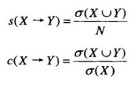
关联规则－分析
在关联分析中，有两个重要的概念——支持度（support）和置信度（confidence）
Example of Rules:
{Milk,Diaper} → {Beer} (s=0.4, c=0.67)
{Milk,Beer} → {Diaper} (s=0.4, c=1.0)
{Diaper,Beer} → {Milk} (s=0.4, c=0.67)
{Beer} → {Milk,Diaper} (s=0.4, c=0.67)
{Diaper} → {Milk,Beer} (s=0.4, c=0.5)
{Milk} → {Diaper,Beer} (s=0.4, c=0.5)
思考
所有规则都对应于把同一项集分成两个部分
{Milk, Diaper, Beer}
源自同一项集的规则有相同的支持度，但是置信度不同
因此，我们可以分别处理对支持度和置信度的要求

Slide 232
样本数据库
演示关联规则的样本数据
事务 | 项目
t₁ | 面包、果冻、花生酱
t₂ | 面包、花生酱
t₃ | 面包、牛奶、花生酱
t₄ | 啤酒、面包
t₅ | 啤酒、牛奶

Slide 233
找出的所有项目集合的支持度
集合 | 支持度 | 集合 | 支持度
啤酒 | 40 | 啤酒、面包、牛奶 | 0
面包 | 80 | 啤酒、面包、花生酱 | 0
果冻 | 20 | 啤酒、果冻、牛奶 | 0
牛奶 | 40 | 啤酒、果冻、花生酱 | 0
花生酱 | 60 | 啤酒、牛奶、花生酱 | 0
啤酒、面包 | 20 | 面包、果冻、牛奶 | 0
啤酒、果冻 | 0 | 面包、果冻、花生酱 | 20
啤酒、牛奶 | 20 | 面包、牛奶、花生酱 | 20
啤酒、花生酱 | 0 | 果冻、牛奶、花生酱 | 0
面包、果冻、 | 20 | 啤酒、面包、果冻、牛奶 | 0
面包、果冻 | 20 | 啤酒、面包、果冻、花生酱 | 0
面包、花生酱 | 60 | 啤酒、面包、牛奶、花生酱 | 0
果冻、牛奶 | 0 | 啤酒、果冻、牛奶、花生酱 | 0
果冻、花生酱 | 20 | 面包、果冻、牛奶、花生酱 | 0
牛奶、花生酱 | 20 | 啤酒、面包、果冻、牛奶、花生酱 | 0
啤酒、面包、果冻 | 0

Slide 234
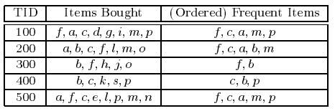
FP-growth
算法通过构建FP-tree来压缩事务数据库中的信息，从而更加有效地产生频繁项集。FP-tree其实是一棵前缀树，按支持度降序排列，支持度越高的频繁项离根节点越近，从而使得更多的频繁项可以共享前缀
其中，a，b，...，p分别表示客户购买的物品。首先，对该事务型数据库进行一次扫描，计算每一行记录中各种物品的支持度，然后按照支持度降序排列，仅保留频繁项集，剔除那些低于支持度阈值的项，这里支持度阈值取3，从而得到<(f:4)，(c:4)，(a:3)，(b:3)，(m:3，(p:3)>（由于支持度计算公式中的N是不变的，所以仅需要比较公式中的分子）

Slide 235
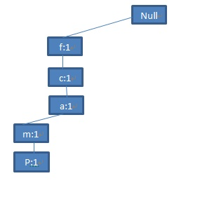
FP-tree的根节点为null，不表示任何项。接下来，对事务型数据库进行第二次扫描，从而开始构建FP-tree：
第一条记录<f，c，a，m，p>对应于FP-tree中的第一条分支<(f:1)，(c:1)，(a:1)，(m:1)，(p:1)>：

Slide 236
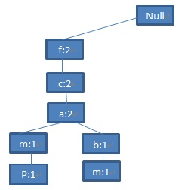
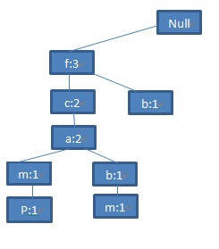
由于第二条记录<f，c，a，b，m>与第一条记录有相同的前缀<f，c，a>，因此<f，c，a>的支持度分别加一，同时在(a:2)节点下添加节点(b:1)，(m:1)。所以，FP-tree中的第二条分支是<(f:2)，(c:2)，(a:2)，(h:1)，(m:1)>：
第三条记录<f，b>与前两条记录相比，只有一个共同前缀<f>，因此，只需要在(f:3)下添加节点<b:1>：

Slide 237
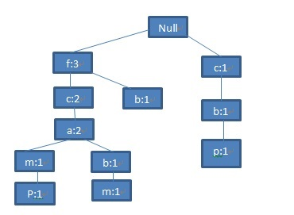
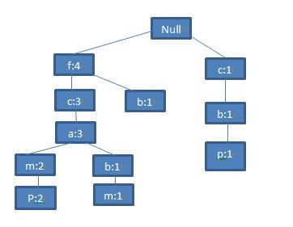
第四条记录<c，b，p>与之前所有记录都没有共同前缀，因此在根节点下添加节点(c:1)，(b:1)，(p:1)：
类似地，将第五条记录<f，c，a，m，p>作为FP-tree的一个分支

Slide 238
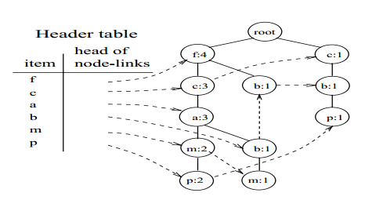
为了便于对整棵树进行遍历，建立一张项的头表（an item header table）。这张表的第一列是按照降序排列的频繁项。第二列是指向该频繁项在FP-tree中节点位置的指针
TreeNode {
String name; // 节点名称
int count; // 支持度计数
TreeNode *parent; // 父节点
Vector<TreeNode *> children; // 子节点
TreeNode *nextHomonym; // 指向同名节点
}

Slide 239
从FP-tree中挖掘频繁模式（Frequent Patterns）
我们从头表的底部开始挖掘FP-tree中的频繁模式
我们将p的前缀节点链<(f:2)，(c:2)，(a:2)，(m:2)>和<(c:1)，(b:1)>称为p的条件模式基（conditional pattern base）
根据前面构建FP-tree的过程，计算每一行记录中各种物品的支持度，然后按照支持度降序排列，仅保留频繁项集，剔除那些低于支持度阈值的项，建立一棵新的FP-tree，这棵树被称之为p的条件FP-tree
Notes:
在FP-tree中以p结尾的节点链共有两条，分别是<(f:4)，(c:3)，(a:3)，(m:2)，(p:2)>和<(c:1)，(b:1)，(p:1)>。其中，第一条节点链表表示客户购买的物品清单<f，c，a，m，p>在数据库中共出现了两次。需要注意到是，尽管<f，c，a>在第一条节点链中出现了3次，单个物品<f>出现了4次，但是它们与p一起出现只有2次，所以在条件FP-tree中将<(f:4)，(c:3)，(a:3)，(m:2)，(p:2)>记为<(f:2)，(c:2)，(a:2)，(m:2)，(p:2)>。同理，第二条节点链表示客户购买的物品清单<c，b，p>在数据库中只出现了一次。我们将p的前缀节点链<(f:2)，(c:2)，(a:2)，(m:2)>和<(c:1)，(b:1)>称为p的条件模式基（conditional pattern base）。我们将p的条件模式基作为新的事务数据库，每一行存储p的一个前缀节点链，根据第二节中构建FP-tree的过程，计算每一行记录中各种物品的支持度，然后按照支持度降序排列，仅保留频繁项集，剔除那些低于支持度阈值的项，建立一棵新的FP-tree，这棵树被称之为p的条件FP-tree：

Slide 240
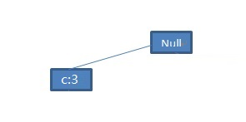
p的条件FP-tree中满足支持度阈值的只剩下一个节点(c:3)，所以以p结尾的频繁项集有(p:3)，(cp:3)。由于c的条件模式基为空，所以不需要构建c的条件FP-tree。

Slide 241
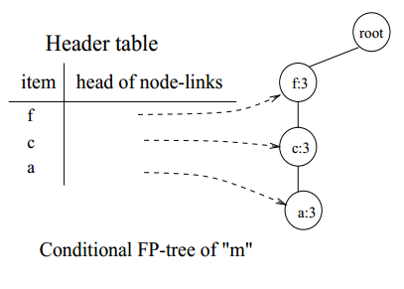
在FP-tree中以m结尾的节点链共有两条
我们将m的条件模式基作为新的事务数据库，每一行存储m的一个前缀节点链，计算每一行记录中各种物品的支持度，然后按照支持度降序排列，仅保留频繁项集，剔除那些低于支持度阈值的项，建立m的条件FP-tree:
Notes:
在FP-tree中以m结尾的节点链共有两条，分别是<(f:4)，(c:3)，(a:3)，(m:2)>和<(f:4)，(c:3)，(a:3)，(b:1)，(m:1)>。所以m的条件模式基是<(f:2)，(c:2)，(a:2)>和<(f:1)，(c:1)，(a:1)，(b:1)>。我们将m的条件模式基作为新的事务数据库，每一行存储m的一个前缀节点链，计算每一行记录中各种物品的支持度，然后按照支持度降序排列，仅保留频繁项集，剔除那些低于支持度阈值的项，建立m的条件FP-tree:

Slide 242
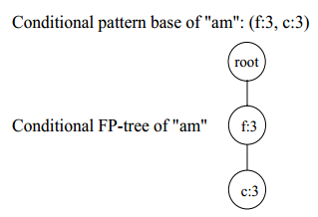
与p不同，m的条件FP-tree中有2个节点，所以需要多次递归地挖掘频繁项集
节点(a，m)的条件FP-tree有2个节点，需要进一步递归调用mine(<(f:3)|c，a，m>)和mine(<null|f，a，m>)。进一步递归mine(<(f:3)|c，a，m>)生成mine(<null|f，c，a，m>)。因此，以(a，m)结尾的频繁项集有{(am:3)，(fam:3)，(cam:3)，(fcam:3)}。
Notes:
mine(<(f:3)，(c:3)，(a:3)|(m:3)>)。按照<(a:3)，(c:3)，(f:3)>的顺序递归调用mine(<(f:3)，(c:3)|a，m>)，mine(<(f:3)|c，m>)，mine(null|f，m)。由于(m:3)满足支持度阈值要求，所以以m结尾的频繁项集有{(m:3)}。

Slide 243
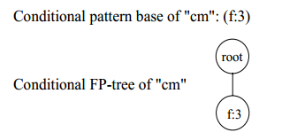
节点(c，m)的条件FP-tree只有1个节点，所以只需要递归调用mine(<null|f，c，m>)。因此，以(c，m)结尾的频繁项集有{(cm:3)，(fcm:3)}。同理，以(f，m)结尾的频繁项集有{(fm:3)}。
Notes:
mine(<(f:3)，(c:3)，(a:3)|(m:3)>)。按照<(a:3)，(c:3)，(f:3)>的顺序递归调用mine(<(f:3)，(c:3)|a，m>)，mine(<(f:3)|c，m>)，mine(null|f，m)。由于(m:3)满足支持度阈值要求，所以以m结尾的频繁项集有{(m:3)}。

Slide 244
在FP-tree中以b结尾的节点链共有三条，分别是<(f:4)，(c:3)，(a:3)，(b:1)>，<(f:4)，(b:1)>和<(c:1)，(b:1)>。由于节点b的条件模式基<(f:1)，(c:1)，(a:1)>，<(f:1)>和<(c:1)>都不满足支持度阈值，所以不需要再递归。因此，以b结尾的频繁项集只有(b:3)。
同理可得，以a结尾的频繁项集{(fa:3)，(ca:3)，(fca:3)，(a:3)}，以c结尾的频繁项集{(fc:3)，(c:4)}，以f结尾的频繁项集{(f:4)}

